Slide 1
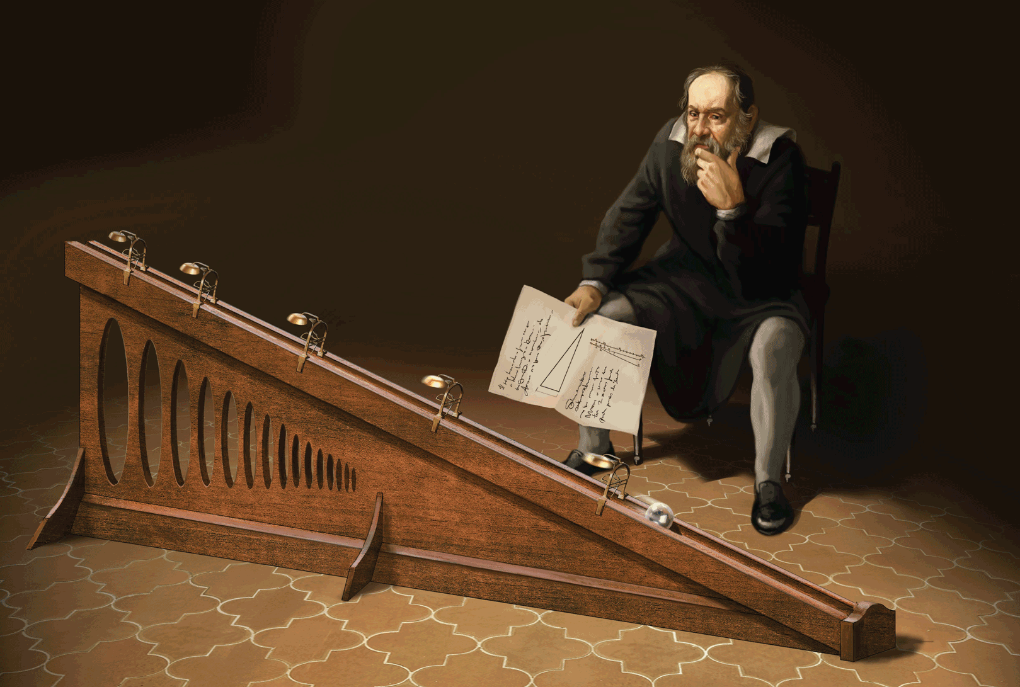
FÍSICA
QUEDA LIVRE E LANÇAMENTO VERTICAL
ULISSES CAMACHO

Slide 2
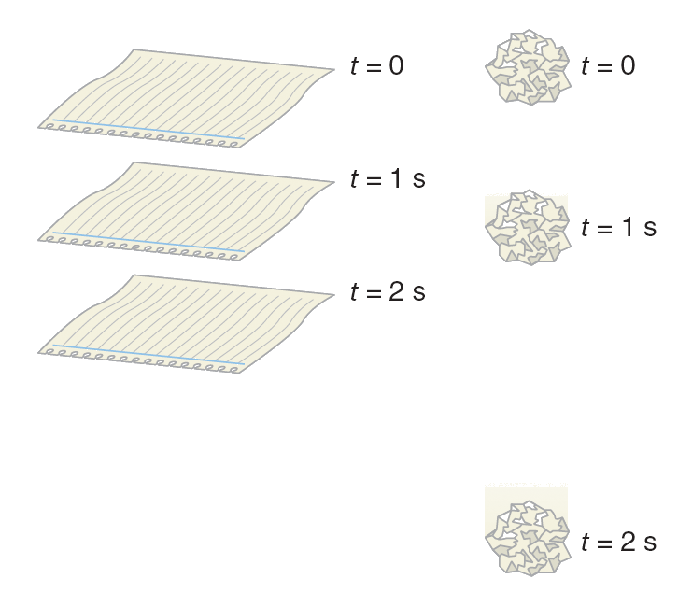
Queda livre
Sem a resistência do ar, a folha de papel e a bolinha cairiam da mesma forma e chegariam ao chão ao mesmo tempo.

Slide 3
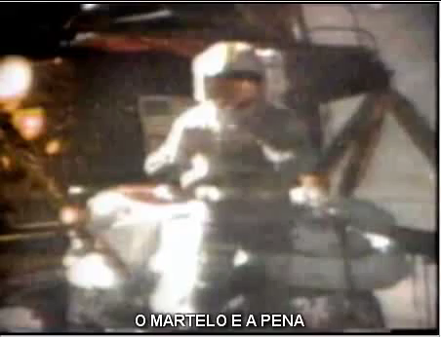
Aceleração da gravidade (g)
Todos os corpos grandes ou pequenos, leves ou pesados apresentam a mesma aceleração quando se movimentam livremente no campo gravitacional terrestre.
KENNETH EWARD/PR/LATINSTOCK
a = g 9,8 m/s²

Slide 4
Queda livre = velocidade inicial nula.

Slide 5
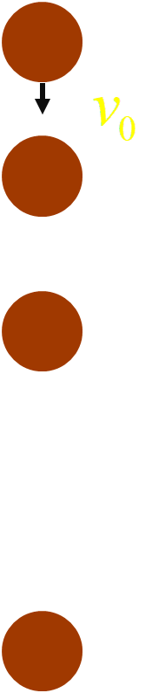
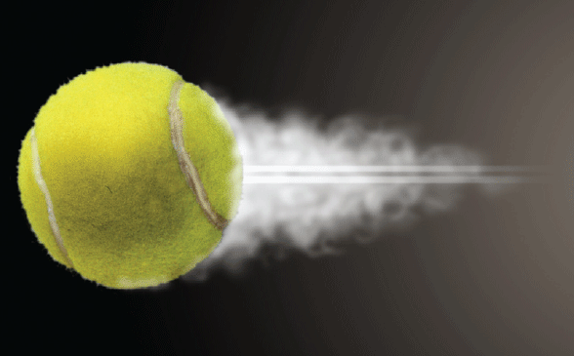
Lançamentos para baixo (mov. acelerado)

Slide 6
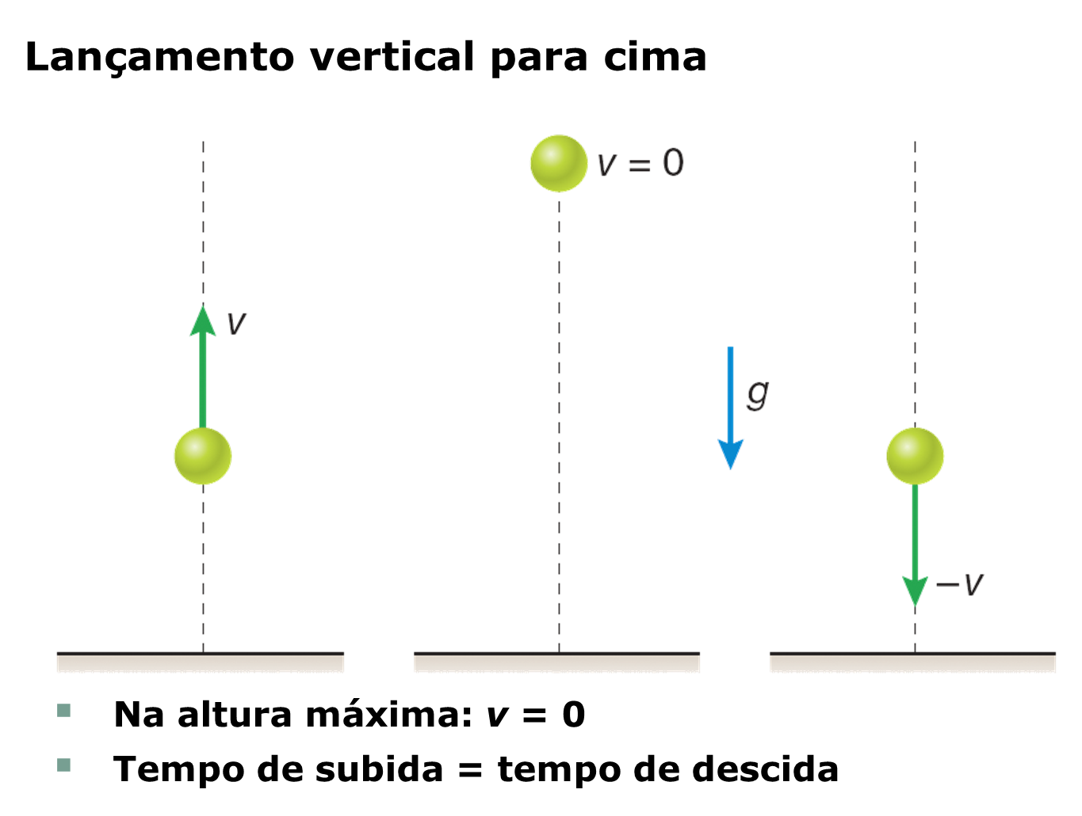

Slide 7
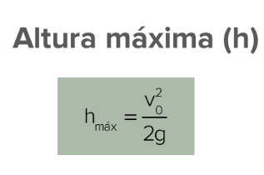
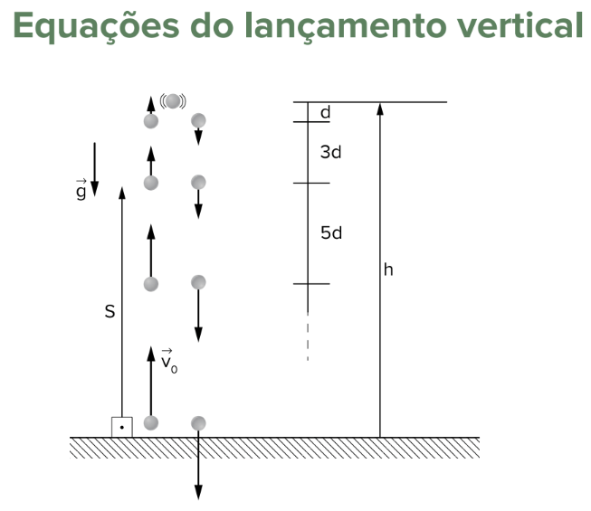
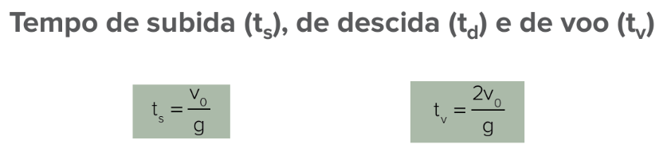

Slide 8
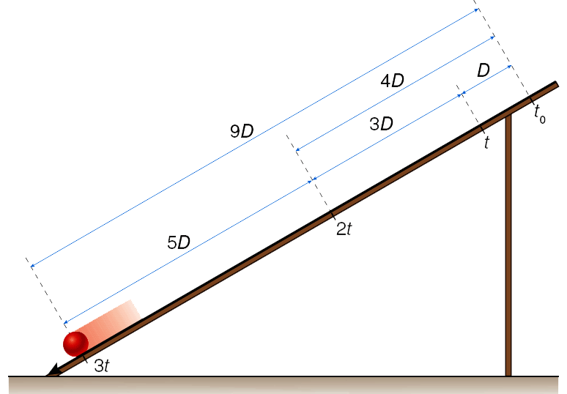
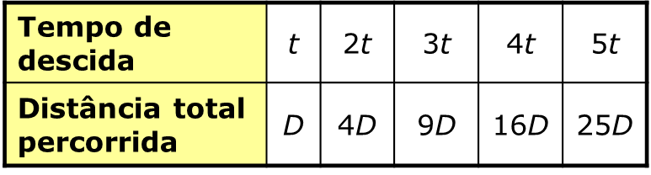
Galileu e o movimento acelerado
Ao observar uma esfera descer um plano inclinado em MUV, Galileu percebeu que a distância total percorrida era proporcional ao quadrado do tempo.

Slide 9
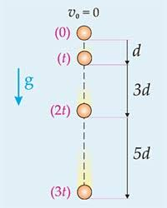
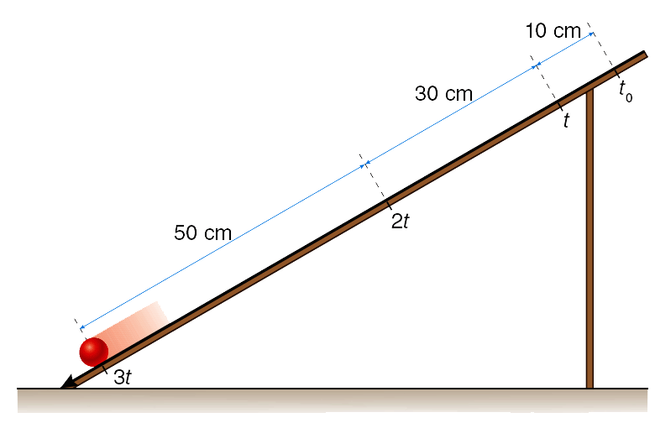
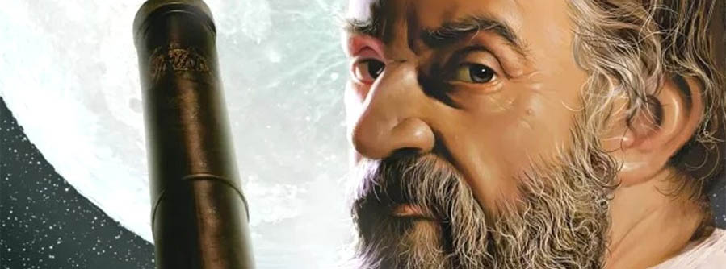
Números de Galileu
Para qualquer MUV com velocidade inicial nula, os espaços percorridos são crescentes e proporcionais aos números ímpares consecutivos.

Slide 10
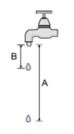
05. Uma torneira mal fechada pinga a intervalos de tempo iguais. A figura mostra a situação no instante em que uma das gotas está se soltando. Supondo que cada pingo abandone a torneira com velocidade nula e desprezando a resistência do ar, pode-se afirmar que a razão A/B entre as distâncias A e B mostradas na figura (fora de escala) vale:
2
3
4
5
6
x
3x

Slide 11
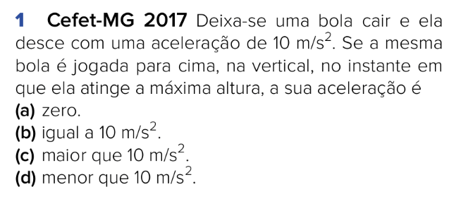

Slide 12
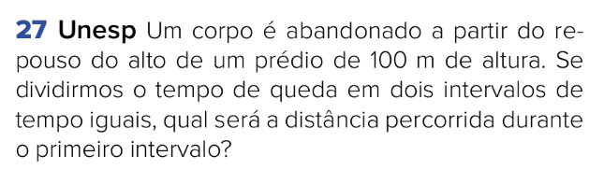
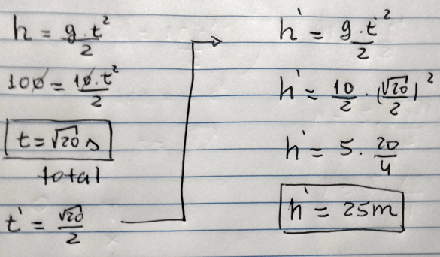
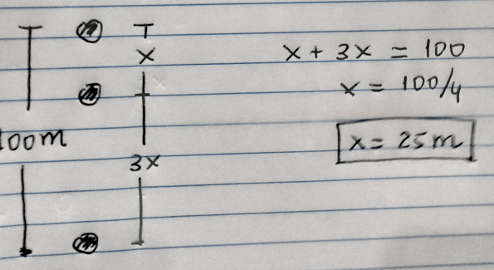

Slide 13
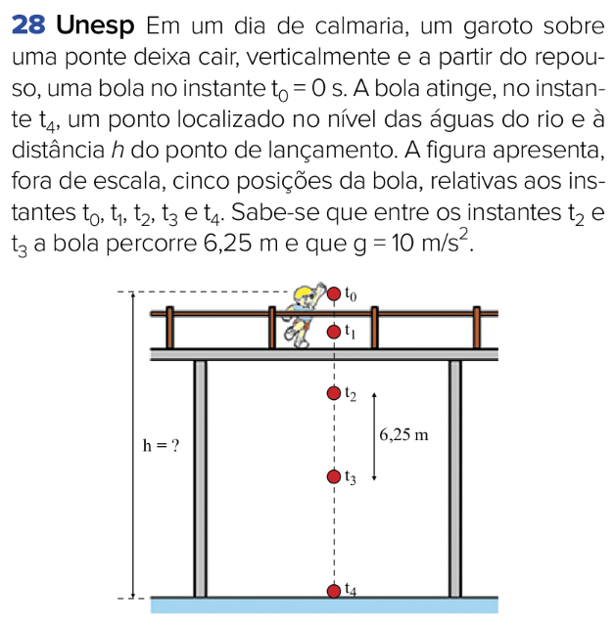
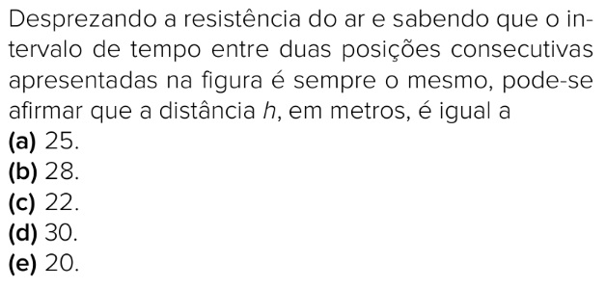
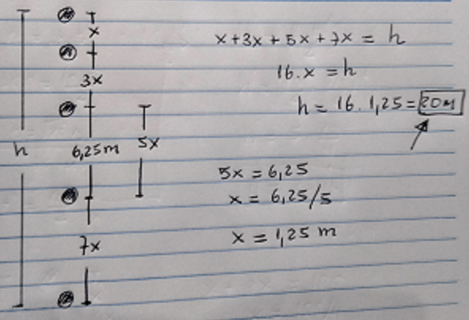

Slide 14
